Slide 1
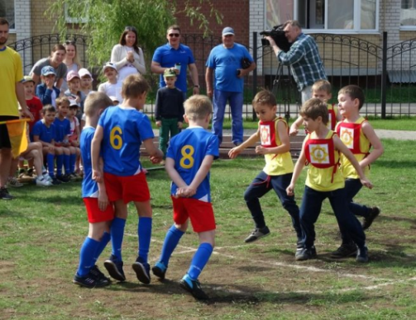
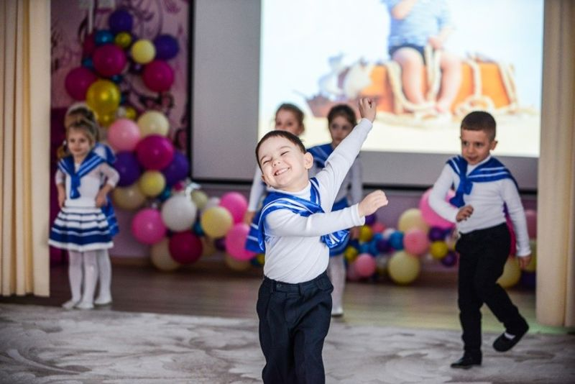
Управление дошкольного образования администрации города Тамбова Тамбовской области Детский календарь событий
2024 год
Notes:
Оригинальные шаблоны для презентаций: https://presentation-creation.ru/powerpoint-templates.html
Бесплатно и без регистрации.

Slide 2
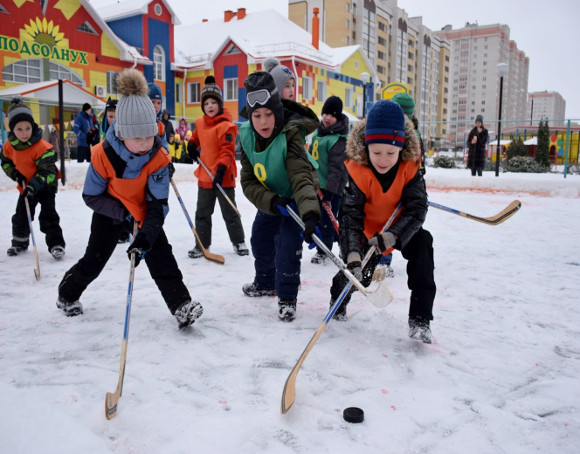
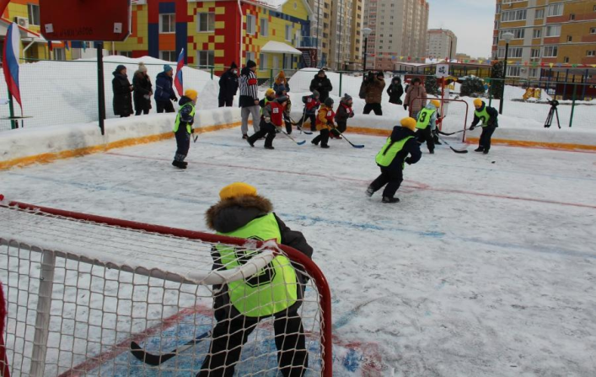
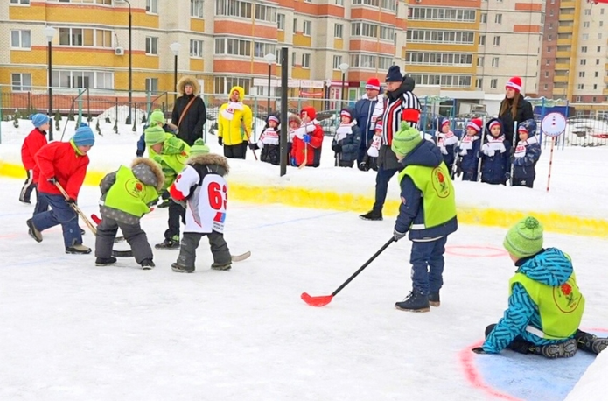
Январь- Февраль
Городской турнир по хоккею с шайбой «Кубок Дружбы»
Традиционный VI городской турнир по хоккею с шайбой проводится для воспитанников 6-7 лет с целью повышения уровня физической подготовленности детей, вовлечения их в систематические занятия физической культурой и спортом. По итогам турнира команда победителей получит переходящий кубок.

Slide 3
Январь
Городская акция «Мама, папа, книга, я – это дружная семья», посвящённая Году семьи
Городская акция пройдет с целью возрождения традиций семейного чтения, посредством организации совместного досуга и общения, познавательной и творческой деятельности различных категорий семей.

Slide 4
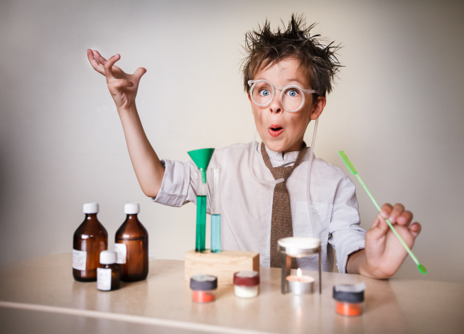
Февраль
Неделя науки в детском саду,
посвящённая Дню российской науки
Неделя науки пройдет в дошкольных образовательных учреждениях с целью развития у детей познавательной активности, любознательности, стремления к самостоятельному познанию и размышлению. В эти дни в детских садах города будут работать исследовательские лаборатории, в которых юные учёные проведут опыты, наблюдения, изучат свойства воды, магнита, воздуха и другие явления окружающего мира.

Slide 5
Городской познавательно – игровой проект «Дошкольникам о выборах»
Февраль - Март
Познавательно-игровой проект по гражданско-патриотическому и правовому воспитанию дошкольников направлен на приобретение ими знаний в области избирательного права, призван формировать у детей дошкольного возраста представления о правах и обязанностях человека и гражданина в современном мире.

Slide 6
Городская спортивно – патриотическая спартакиада «Твои защитники, Россия»
Февраль
Спартакиада проводится с целью становления основ патриотического сознания у детей дошкольного возраста, формирования у воспитанников чувства патриотизма на основе развития чувства гордости за свою семью, город, страну, укрепления детско-родительских отношений.

Slide 7
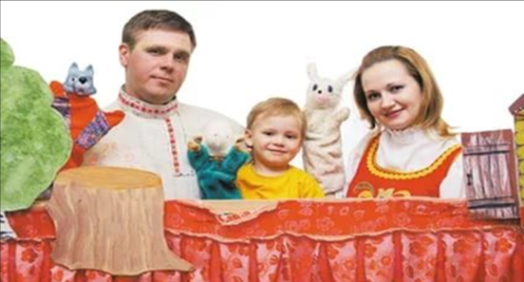
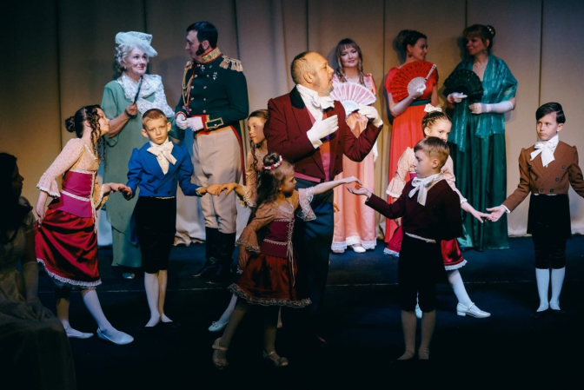
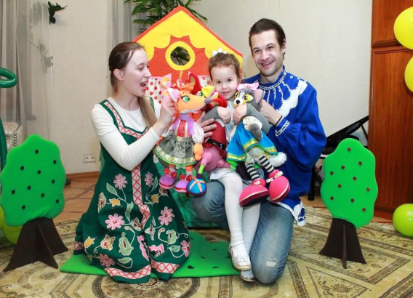
Март
«Открытый городской фестиваль семейных театров «Арлекин», посвящённый Году семьи
Открытый городской фестиваль семейных театров направлен на укрепление отношений в современной семье, используя средства театральной педагогики. Основная идея проведения фестиваля: познакомить родителей и детей не только с миром театра, его прошлым и настоящим, но также с лучшими произведениями детской литературы. Участники фестиваля узнают о разных видах театра: драматическом, театре кукол, теней и других.

Slide 8
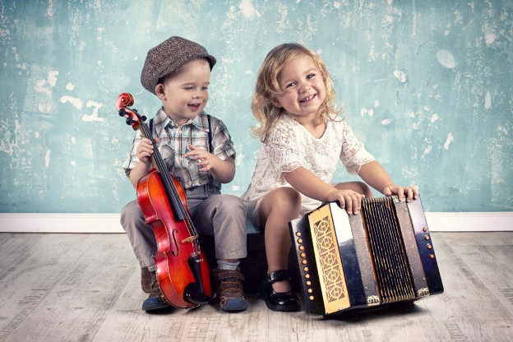
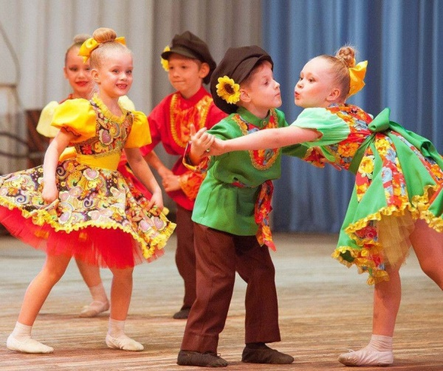
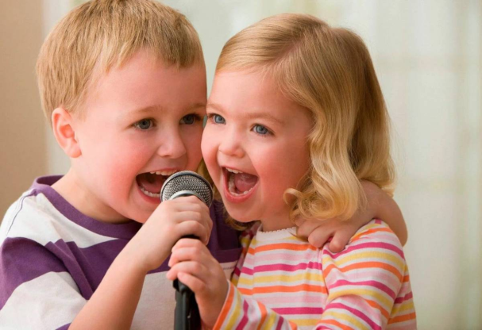
Март - Декабрь
Музыкальный арт-проект «Радуга талантов»
Целью Арт-проекта является выявление и поддержка талантливых и одарённых детей. В рамках проекта пройдут многожанровые конкурсы и фестивали детского вокального, музыкального и хореографического творчества.
- городской конкурс «Музыка весны», посвящённый Международному женскому дню 8 марта;
- городской фестиваль «Мир начинается с детства», посвящённый Международному дню защиты детей;
- городской детский фольклорный конкурс «Народные истоки»;
- городской конкурс детского хореографического творчества «Танцевальный серпантин».

Slide 9
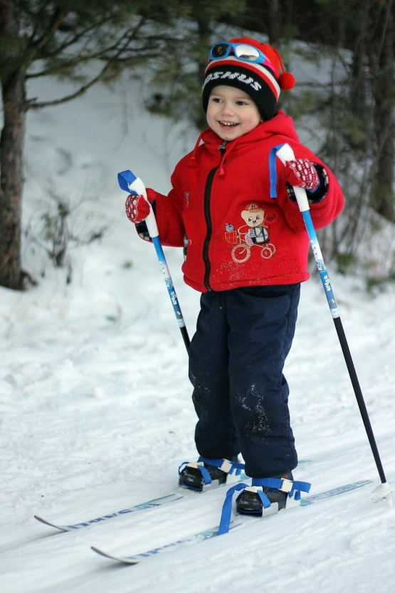
Март
Городской турнир по лыжному биатлону
Турнир по лыжному биатлону пройдёт среди воспитанников 6-7 лет с целью привлечения дошкольников к регулярным занятиям лыжным спортом, всестороннему физическому развитию и формированию таких физических качеств как выносливость, сила, быстрота.

Slide 10
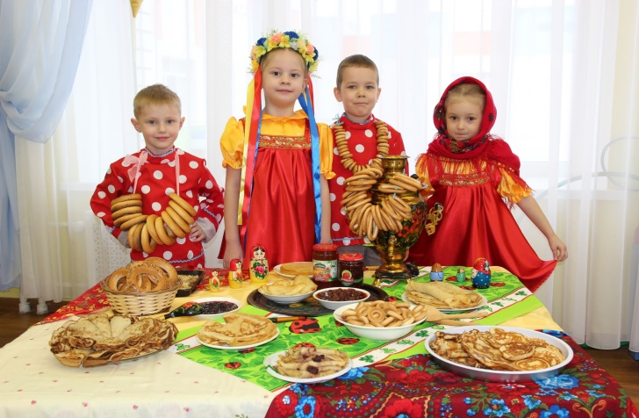
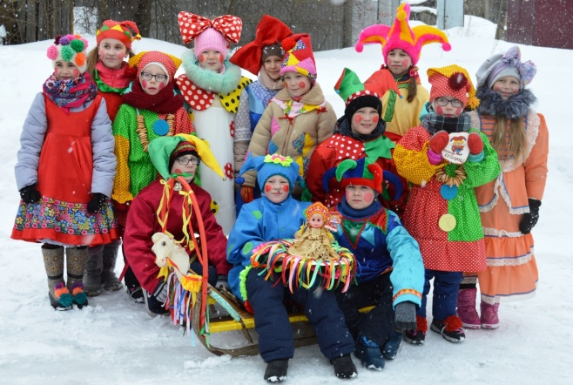
Март
Широкая Масленица
Традиционная широкая Масленица пройдёт в детских садах города с 11 по 17 марта. Главная идея - ознакомление детей с традициями русского народа, повышение интереса к обрядовым русским праздникам, воспитание у малышей чувства патриотизма, основанного на русских традициях

Slide 11
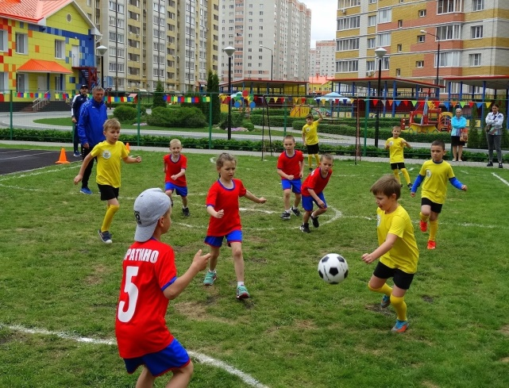
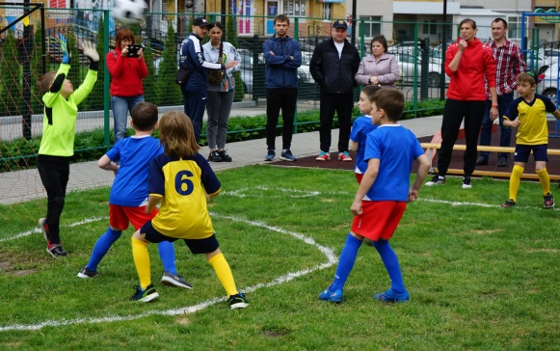
Апрель
Городской турнир по мини-футболу «Футбольная страна – 2024»
Турнир по мини-футболу проводится для воспитанников 6-7 лет с целью пропаганды и популяризации мини-футбола, как средства укрепления здоровья и совершенствования физической подготовленности дошкольников, формирования у них постоянного интереса к занятиям физической культурой и спортом, развития командного духа и взаимодействия среди детей.

Slide 12
Апрель
Городской многожанровый фестиваль семейного творчества «Семь – Я»
Фестиваль проходит с целью поддержки и развития традиции семейного творчества, укрепления детско-родительских отношений и связей поколений на основе общности интересов и увлечений в эстетическом и нравственном воспитании подрастающего поколения.

Slide 13
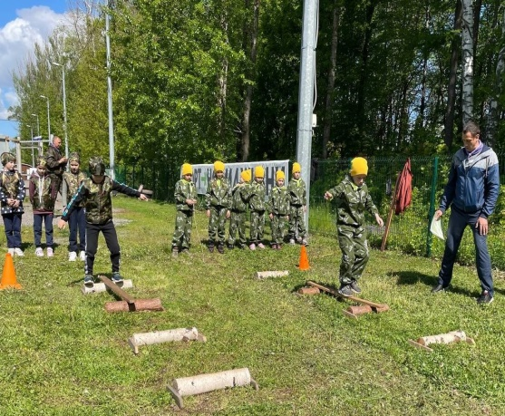
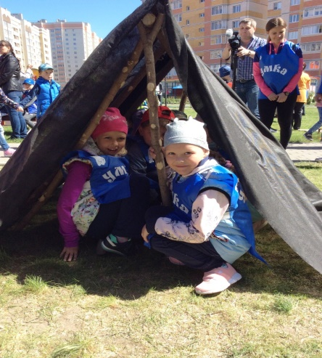
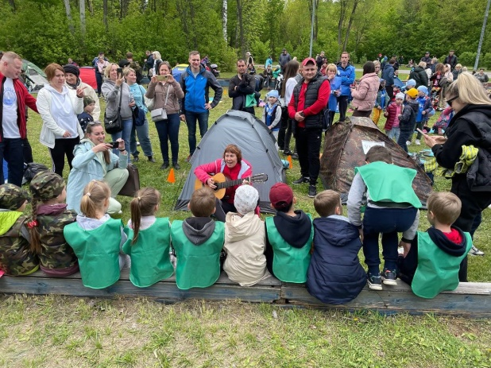
Май
Туристический слёт семейных команд «Костёр дружбы», посвящённый Году семьи
Туристический слёт проводится для семей воспитанников 6 -7 лет с целью развития семейного туризма, популяризации активного и здорового образа жизни, повышения у детей и их родителей интереса к физической культуре и спорту. В программе слёта: ориентирование на местности, прохождение полосы препятствий, установка палатки, оказание первой помощи, завязывание туристических узлов, укладка рюкзака.

Slide 14
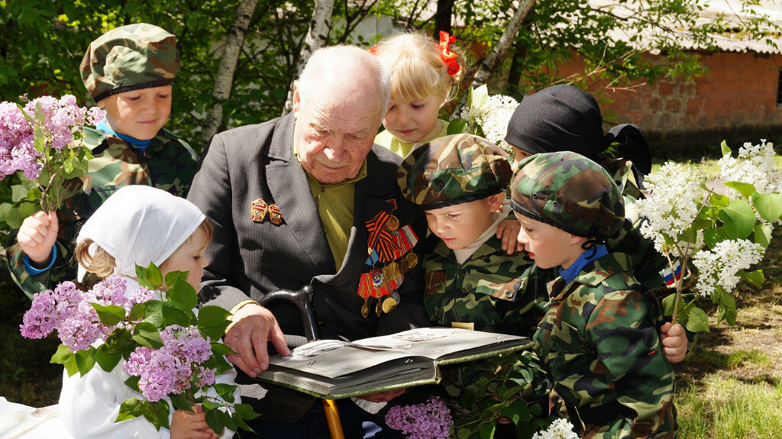
Май
Творческий марафон «Наследники Победы!»
Марафон посвящён Победе в Великой Отечественной войне. Основная идея марафона : расширение знаний о государственных праздниках и историческом наследии нашей страны, воспитание патриотических чувств у дошкольников, формирование чувства гордости за свой народ, его боевые заслуги, развитие духовно-нравственного и интеллектуального потенциала детей .
- детский парад «Красив в строю, силен в бою»;
- конкурс детско-родительских проектов «Спасибо деду за Победу!»;
- фестиваль семейного волонтёрства «Добрый дом»;
- акции «Георгиевская лента», «Окна Победы», «Волонтёры Победы», «Бессмертный полк».

Slide 15
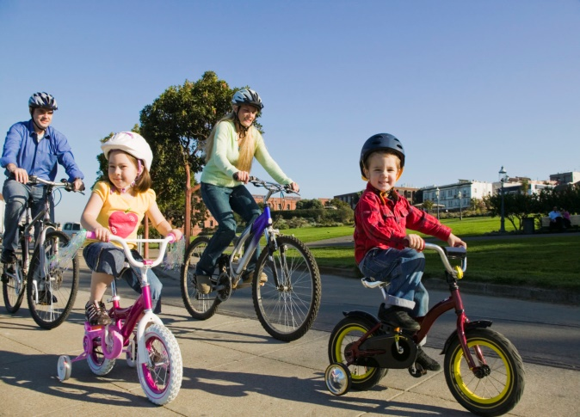
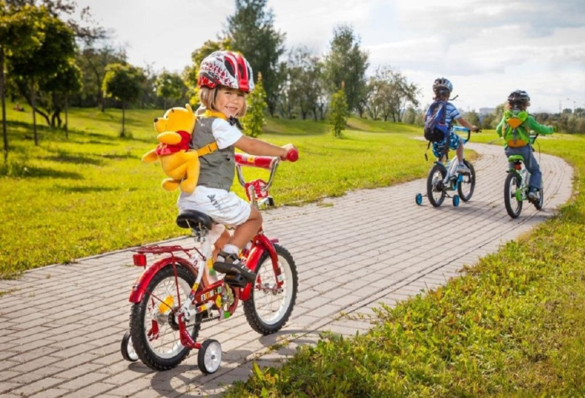
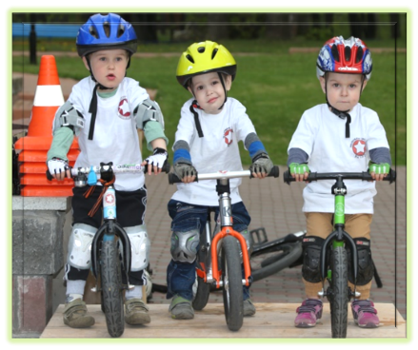
Июнь
Спортивный семейный праздник «В лето на велосипеде», посвящённый Году семьи
Основная идея праздника направлена на популяризацию семейного активного и здорового образа жизни, закрепления у детей 4-7 лет умений и навыков в катании на велосипеде.

Slide 16
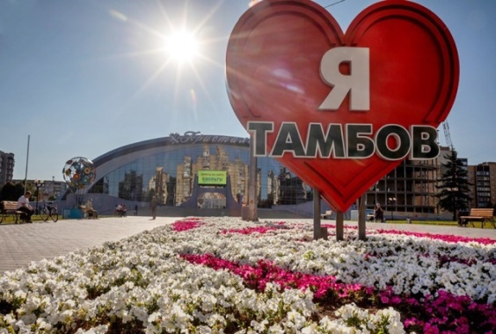
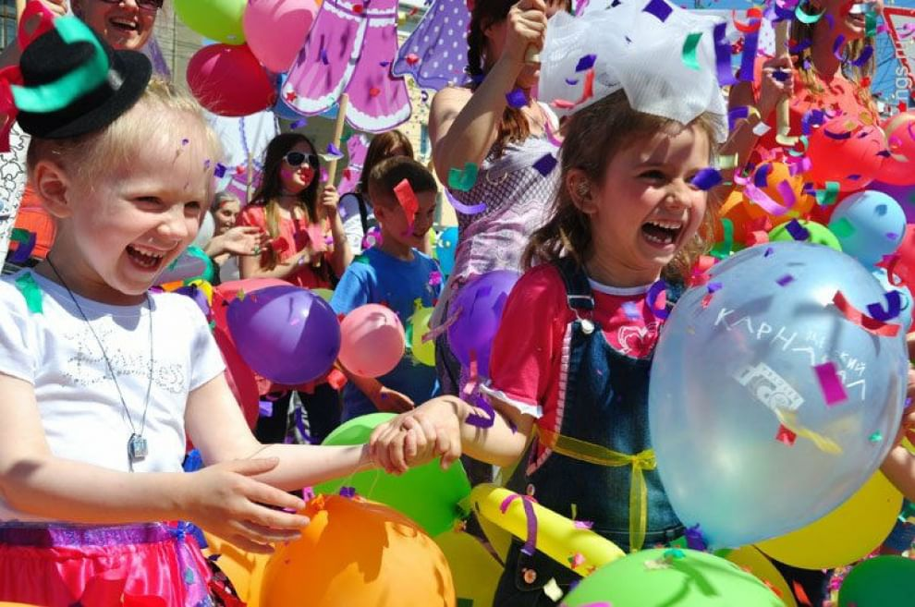
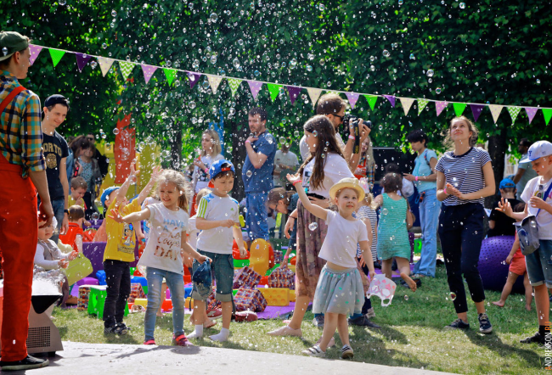
Июнь
Арт - проект
«Наследники родного города»
Проект посвящён Дню города Тамбова.
Цель проекта : развитие интереса детей и их родителей к истории родного города, его культурного наследия, воспитание патриотического отношения к историческим событиям родного города, активной жизненной позиции юных жителей Тамбова посредством включения их в общественно-значимую деятельность по сохранению исторической памяти через творческую активность:
интеллектуальный квиз «Малая Родина: тайны и открытия»;
- интерактивная игра «Краеведческое ралли: пробег по историческим местам Тамбова»;
- экологический марафон «Путешествие юных натуралистов»;
- городской семейный караоке-конкурс «Хиты детства – 2024».

Slide 17
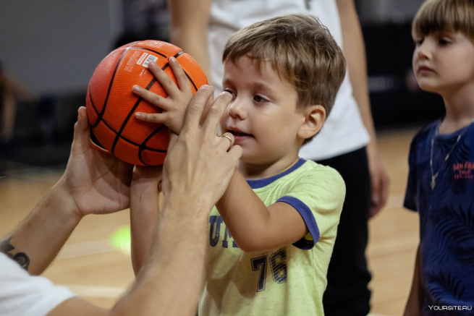
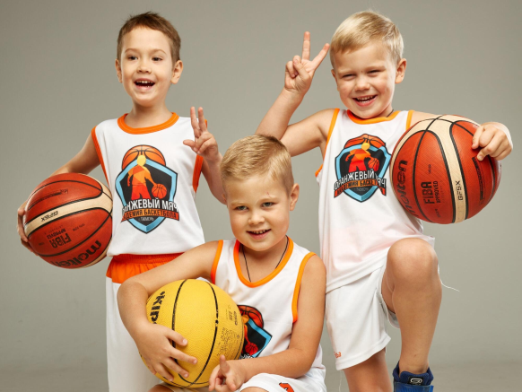
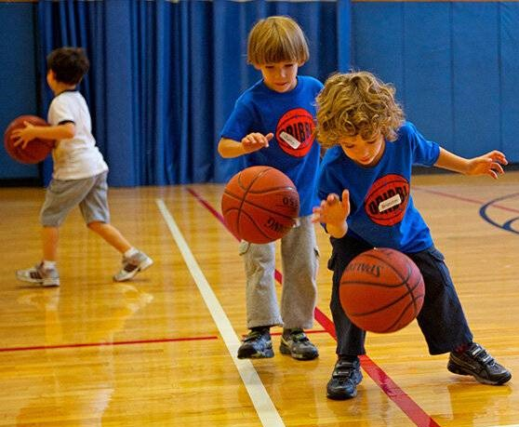
Июнь
Городской детский турнир по баскетболу «Оранжевый мяч»
Турнир по детскому баскетболу проводится для воспитанников 6 - 7 лет с целью формирования начальных представлений о баскетболе, как о виде спорта, совершенствования практических навыков владения мячом, популяризации игры в баскетбол, развития потребности у дошкольников в двигательной активности и здоровом образе жизни.

Slide 18
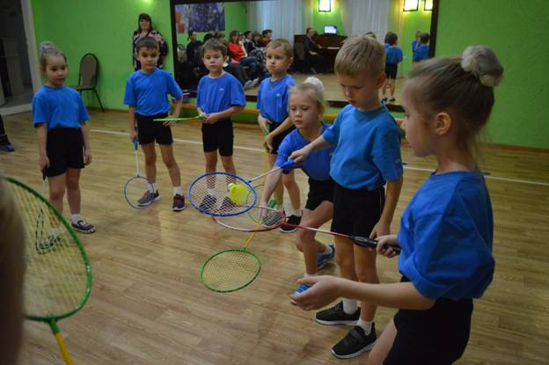
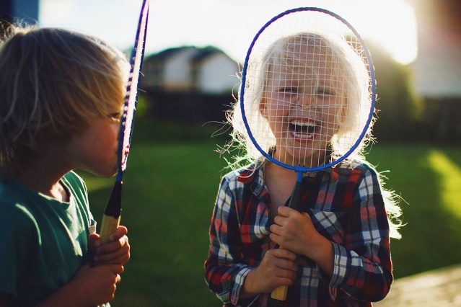
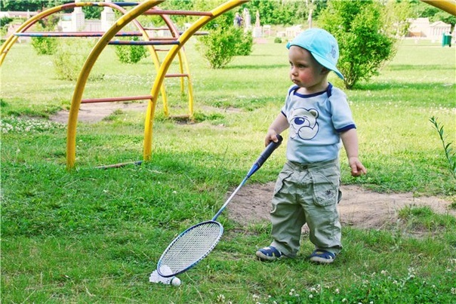
Июль
Городской семейный турнир по бадминтону, посвящённый Году семьи
Городской семейный турнир по бадминтону проводится для воспитанников 6 - 7 лет и их родителей с целью формирования у детей начальных представлений о бадминтоне, как о виде спорта, популяризации игры в бадминтон, развития качества навыков игры у дошкольников, пропаганды здорового образа жизни.

Slide 19
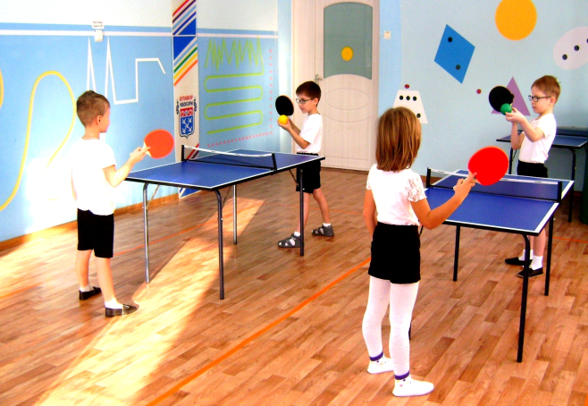
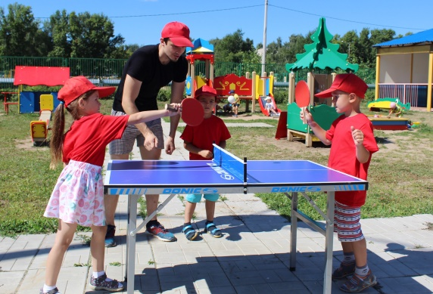
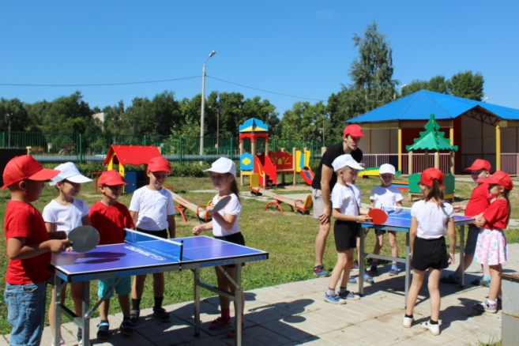
Июль
Детский турнир по настольному теннису
Детский турнир по настольному теннису проводится для воспитанников 6 - 7 лет с целью пропаганды и популяризации настольного тенниса, как средства укрепления здоровья и совершенствования физической подготовленности дошкольников, формирования у них постоянного интереса к занятиям физической культурой и спортом.

Slide 20
Июль
Городской фотоконкурс
«Истории из семейного альбома», посвящённый Году семьи
Фотоконкурс посвящён году семьи и направлен на укрепление духовно-нравственных традиций семейных отношений, популяризации семейных ценностей и семейного воспитания.

Slide 21
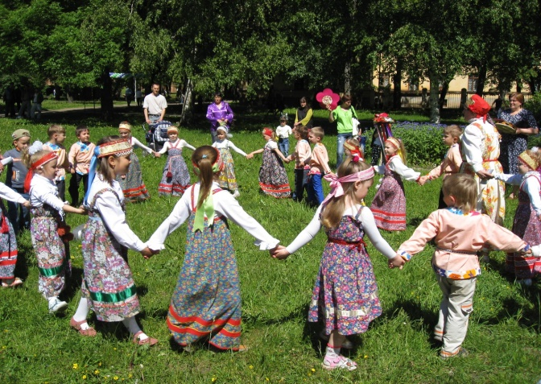
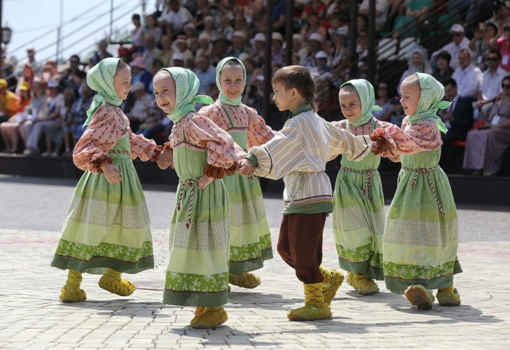
Август
Городской фестиваль «Семейный хоровод»,
посвящённый Году семьи
Приобщение детей и их родителей к русским традициям и культуре. Формирование представлений о духовно-нравственных ценностях фольклорных произведений. Воспитание патриотических чувств, развитие творческого потенциала, направленного на формирование любви к Родине, родному краю, гордости за культурное наследие России.

Slide 22
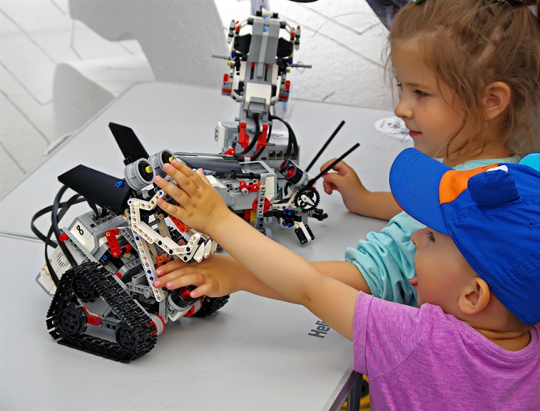
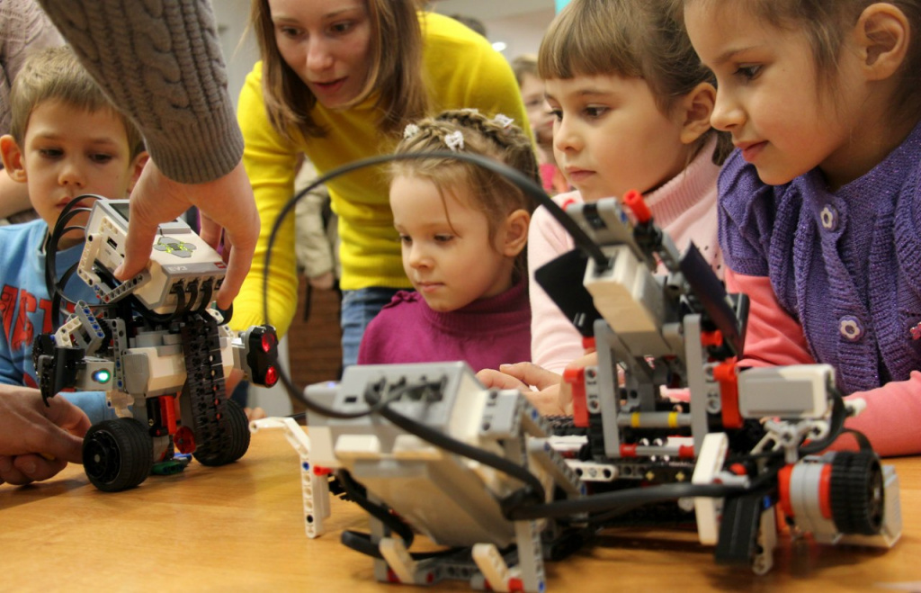
Август
Городской семейный фестиваль технического творчества и робототехники «Детский техномир»,
посвящённый Году семьи
Фестиваль проводится с целью популяризации технического творчества и робототехники среди воспитанников и их родителей, укреплению детско-родительских отношений.

Slide 23
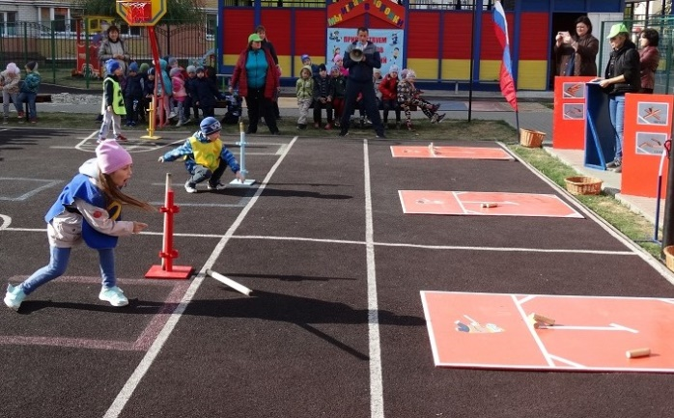
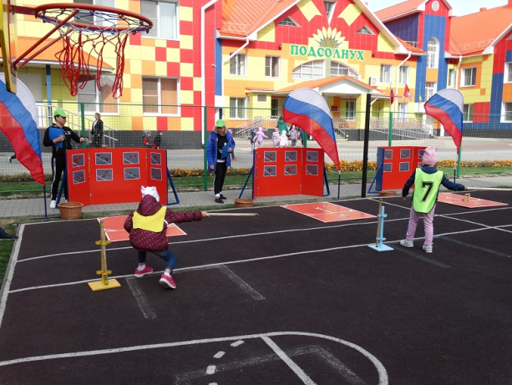
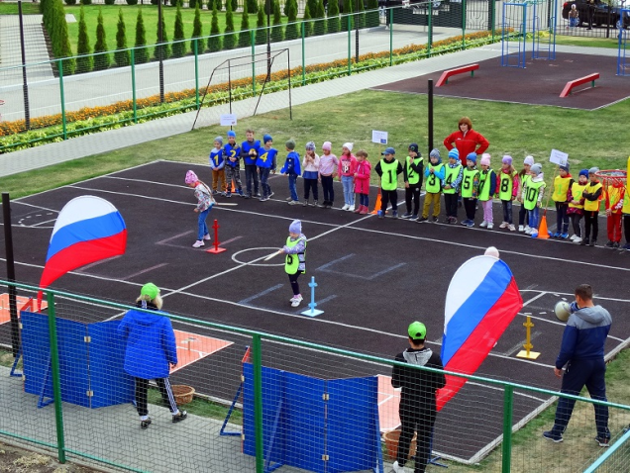
Сентябрь
Городской семейный фестиваль по городошному спорту, посвящённый Году семьи
Фестиваль проводится с целью популяризации у дошкольников и их родителей игры «Городки», формированию у них основы правильной техники и воспитания потребности и интереса к занятиям физической культурой и спортом.

Slide 24
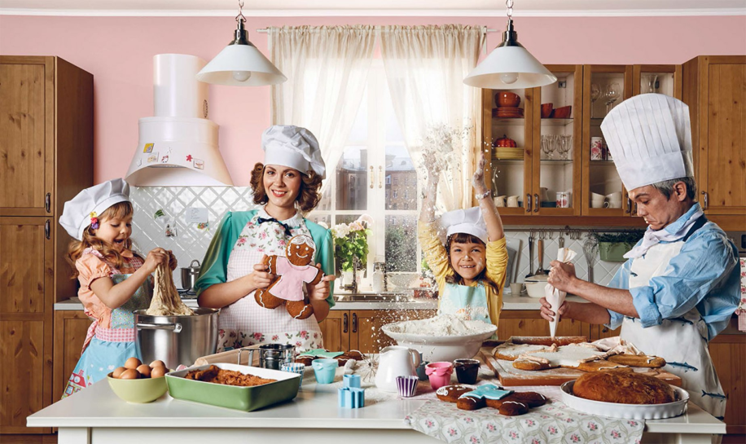
Октябрь
Городской семейный конкурс «Мама, папа, я – кулинарная семья», посвящённый Году семьи
Проводится с целью повышения культуры и эстетики питания у воспитанников и их родителей через пропаганду здорового и правильного питания. Развитие у дошкольников творческой активности, повышение интереса к кулинарии.

Slide 25
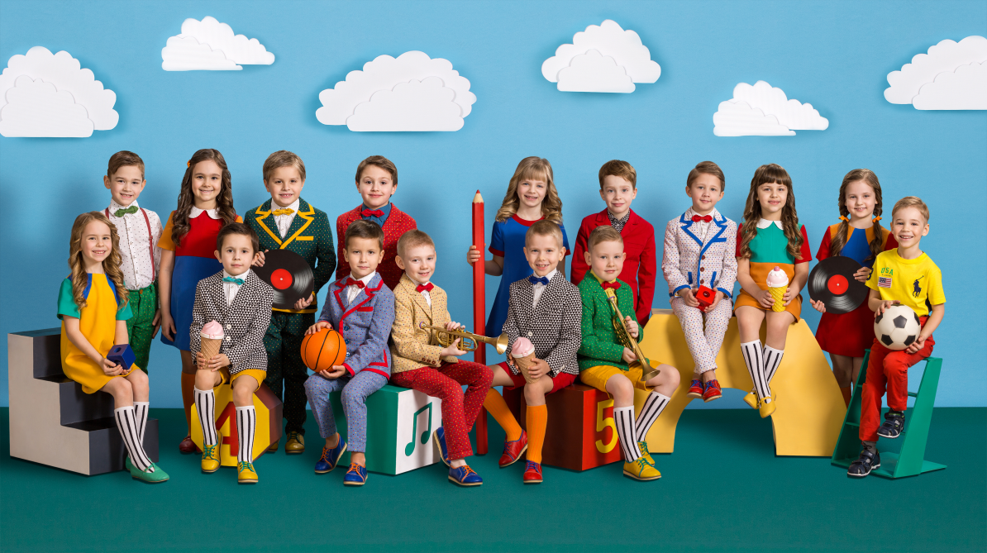
Ноябрь
Детский культурный форум
Форум направлен на поддержку творчески одаренных детей, создание условий для их диалога с ведущими деятелями культуры и искусства Тамбовщины, развитие и укрепление творческих связей, приобщение к российским и мировым достижениям в области культуры. В программу форума включены: мастер-классы, мастерские по направлениям «хореография», «кино и анимация», «журналистика», «театральное искусство», «музыкальное искусство». В рамках детского форума пройдет «Конкурс детских инициатив».

Slide 26
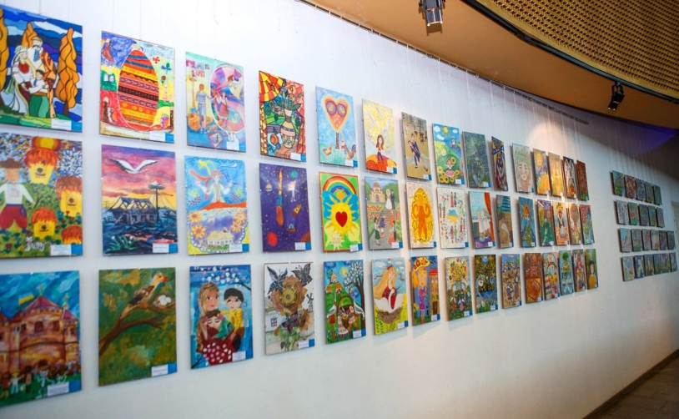
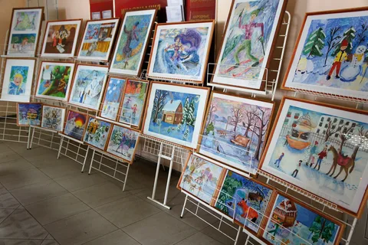
Ноябрь
Вернисаж семейных творческих работ
«Моё Отечество», посвящённый Году семьи
Вернисаж проводится с целью воспитания чувства сопричастности к культурному и историческому наследию своей страны и народа, его базовым национальным ценностям и национальным духовным традициям.

Slide 27
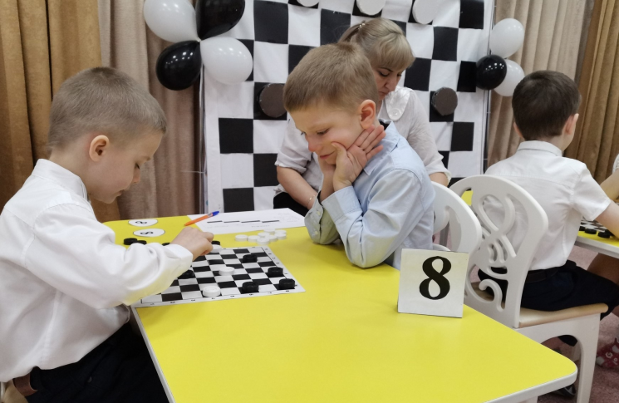
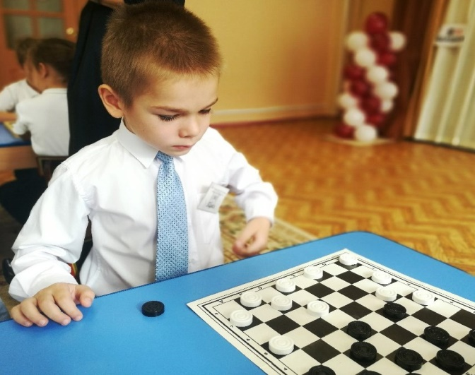
Ноябрь
Городской турнир по шашкам
Городской турнир по шашкам проводится с воспитанниками 6-7 лет с целью пропаганды и популяризации игры в шашки, развития у детей логического мышления, внимания и пространственного воображения.

Slide 28
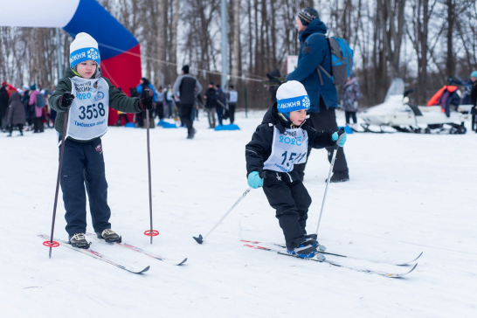
Декабрь
Декада спорта и здоровья,
посвящённая Году семьи
Декада проводится в целях укрепления здоровья воспитанников, популяризации здорового образа жизни, привлечения дошкольников и их родителей к систематическим занятиям физической культурой и спортом.

